Slide 1



Primera Mesa
Estudiar el motor de inducción y su respuesta espectral bajo condiciones prácticas y de simulación
Diego Cisternas Herrera
.
Valparaíso, 26 de abril de 2018

Slide 2
Objetivo
El objetivo del presente proyecto, consiste en evaluar la influencia de la presencia de una carga excéntrica en la obtención tanto de la capacidad de soporte, como del asentamiento en un caso general dado.
Para ello, se realizará una comparación entre un método determinístico y un método numérico. En capacidad de soporte, el método determinístico utilizado será el de Meyerhof (1963), mientras que para el cálculo de asentamiento, se utilizará el método de Burland y Burbidge (1985). Por otro lado, el cálculo mediante método numérico, será utilizando el software “Plaxis 2D”, considerando una ley constitutiva lineal-elástica, y el criterio de rotura de Coulomb.

Slide 3
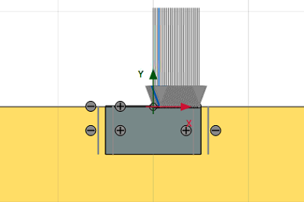
Caso de control
En un sector de Viña del Mar, se tiene proyectado la construcción de un galpón de baja altura, en una zona sin mayor influencia de fuertes vientos. Debido a la campaña geológica preliminar realizada en la zona donde se proyecta la construcción, a partir de los ensayos realizados, se cuenta con los parámetros que caracterizan el suelo:
Parámetro | Valor | Unidad
Tipo de Suelo | SW | -
Ángulo de Fricción | 35 | Grados
Cohesión | 5 | [kPa]
Peso Específico | 1,9 | [T/m³]
Módulo de Poisson | 0,3 | -
Velocidad onda de Corte | 200 | [m/s]
Ángulo de Dilatancia | 35 | Grados

Slide 4
Caso de control Consideraciones adicionales
Se ha determinado el nivel de la napa como profunda.
Se considera el uso de zapatas cuadradas de 1 [m].
Se considera un enterramiento de 0,5 [m].
No se considera inclinación en la carga aplicada.
Se evalúa la excentricidad solo en una de las direcciones.

Slide 5
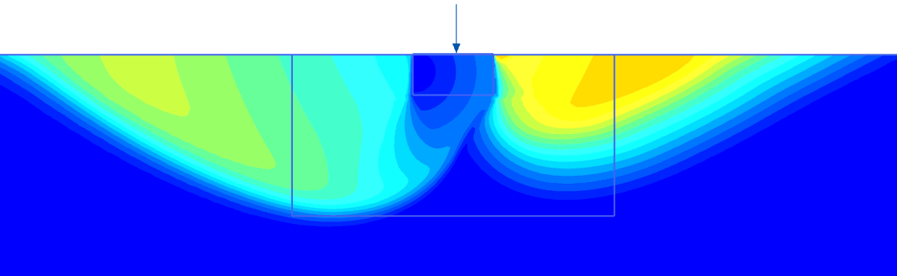
Mecanismo de Rotura

Slide 6
Análisis Capacidad de Soporte

Slide 7
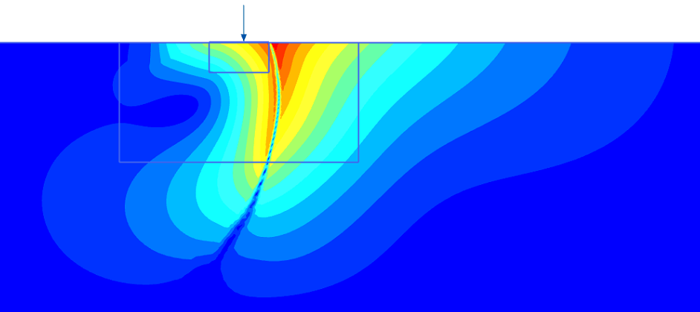
Análisis Capacidad de Soporte Output modelo flujo no asociado

Slide 8
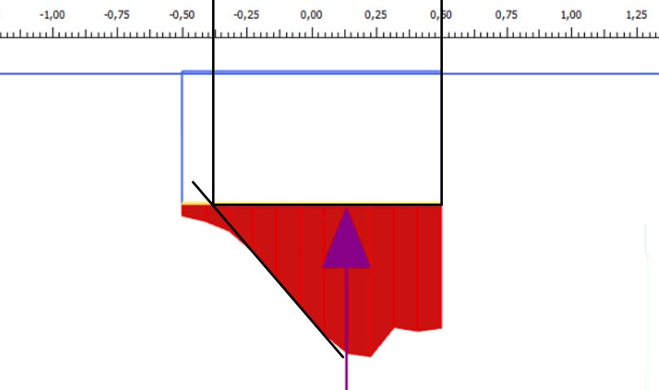
Análisis Asentamiento
Método de medición “ancho efectivo”

Slide 9
Análisis Asentamiento

Slide 10
Conclusión Capacidad de soporte
A medida que aumenta la excentricidad la capacidad de soporte del suelo disminuye independiente de la metodología de análisis utilizada.
El cambio de tendencia que se registra en la grafica comparativa, posee justificación en el hecho de las condiciones que presentan las relaciones propuestas por Meyerhof para los factores de corrección por forma y profundidad.
En el método numérico, en primera instancia se utilizó regla flujo asociado obteniendo valores bastante menores en comparación con el método determinístico. Esto debido a que, a pesar de que Meyerhof utiliza regla de flujo asociado, esta teoría esta ajustada sobrestimar de la resistencia del suelo.
Dada la alta variabilidad de los resultados y no haber podido comparar utilizando regla de flujo no asociado, no es correcto afirmar que la modificación del ancho efectivo es adecuada.

Slide 11
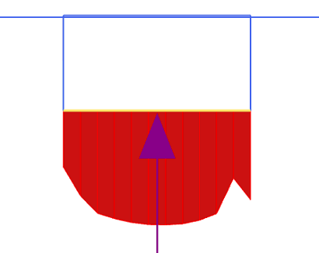
Conclusión Asentamiento
Luego del análisis es posible observar una clara similitud entre el ancho efectivo calculado por el método determinístico versus el obtenido mediante el método numérico con una variacion aproximado promedio del 10%.
La modificación del ancho aplicada en el método determinístico resulta apropiada dado los resultados obtenidos en la modelación.
De las graficas se puede observar la concavidad característica que presenta la distribución de esfuerzo de la respuesta de un suelo granular.

